Slide 1
Kimia Analitik
Pendahuluan
Titrimetri

Slide 2
Outline
Pendahuluan
Penggolongan analisis titrimetri
Sistem konsentrasi
Cara penentuan valensi
Larutan standar (larutan baku)
Cara perhitungan kadar

Slide 3
Pendahuluan
Metode titrimetri masih digunakan secara luas karena merupakan metode yang tahan, murah, dan mampu memberikan ketepatan yang tinggi
aA + tT → produk
dimana a adalah molekul analit A, t adalah molekul reagensia/analit T

Slide 4
Beberapa istilah dalam titrimetrik :
Titran adalah suatu reagensia yang ditambahkan sedikit demi sedikit dari buret
Larutan standar ialah larutan yang digunakan sebagai standar dan telah diketahui konsentrasinya melalui proses standardisasi
Titik ekuivalen adalah titik dimana zat A telah setara secara mol dengan zat T
Titik akhir adalah titik dimana indikator berubah warna
Indikator adalah zat yang menanggapi kelebihan titran melalui perubahan warna

Slide 5
Syarat-syarat analisis volumetri/titrimetri :
Reaksinya harus berlangsung cepat
Reaksinya dapat bereaksi sempurna dan secara stoikiometris
Harus ada perubahan yang terlihat saat titik ekivalen
Jika syarat no.3 tidak dipenuhi, maka dapat menggunakan indikator atau menggunakan potensiometer (pengukuran daya hantar listrik)

Slide 6
Penggolongan analisis titrimetri
Asam-basa
Berdasarkan pada perpindahan proton dari zat yang bersifat asam atau basa
HA + OH⁻ → A⁻ + H₂O atau BOH + H₃O⁺ → B⁺ + 2H₂O
Oksidasi-reduksi (redoks)
Berdasarkan perpindahan elektron yang terlibat dalam reaksi oksidasi-reduksi
Fe²⁺ + Ce⁴⁺ → Fe³⁺ + Ce³⁺

Slide 7
Pengendapan
Berdasarkan pada terjadinya endapan yang sukar larut
Ag⁺ + Cl⁻ → AgCl(s)
Pembentukan kompleks
Berdasarkan terjadinya reaksi antara zat pengompleks dengan ion logam
Ag⁺ + 2CN⁻ → Ag(CN)₂⁻

Slide 8
Titrasi langsung
Titrasi dilakukan secara langsung terhadap zat yang akan ditetapkan
Titrasi kembali
Titrasi dilakukan dengan cara penambahan titran dalam jumlah berlebihan, kemudian kelebihan titran dititrasi dengan titran lain

Slide 9
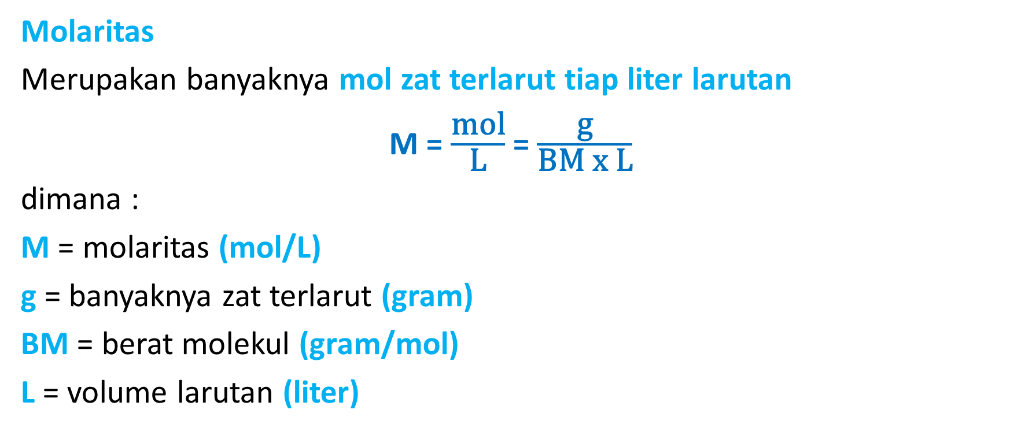
Sistem konsentrasi
Molaritas
Merupakan banyaknya mol zat terlarut tiap liter larutan
M = $\frac{\text{mol}}{\text{L}}$ = $\frac{\text{g}}{\text{BM} \text{x} \text{L}}$
dimana :
M = molaritas (mol/L)
g = banyaknya zat terlarut (gram)
BM = berat molekul (gram/mol)
L = volume larutan (liter)

Slide 10
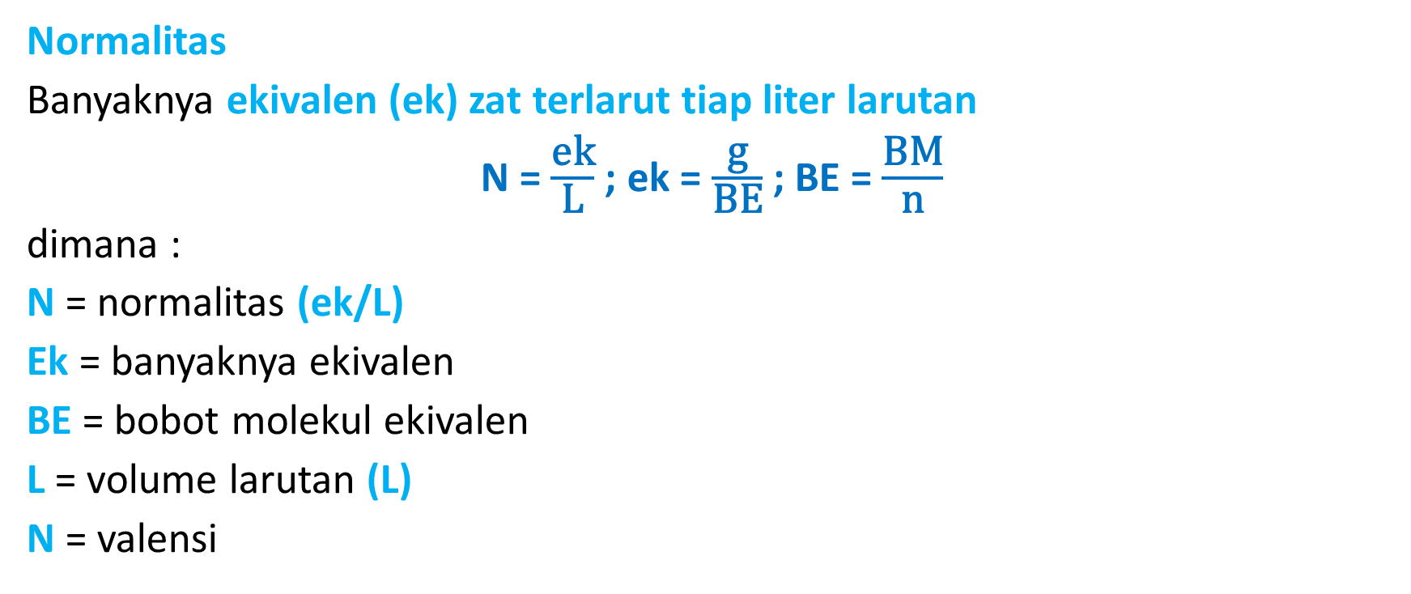
Normalitas
Banyaknya ekivalen (ek) zat terlarut tiap liter larutan
N = $\frac{\text{ek}}{\text{L}}$ ; ek = $\frac{\text{g}}{\text{BE}}$ ; BE = $\frac{\text{BM}}{\text{n}}$
dimana :
N = normalitas (ek/L)
Ek = banyaknya ekivalen
BE = bobot molekul ekivalen
L = volume larutan (L)
N = valensi

Slide 11
Cara penentuan valensi
Reaksi asam basa
Valensi ditentukan berdasarkan banyaknya mol H⁺ atau OH⁻ yang dihasilkan tiap mol asam atau basa
HCl akan terurai menjadi HCl → H⁺ + Cl⁻ maka valensi HCl adalah 1 sebab 1 mol HCl ekivalen (setara) dengan 1 mol H⁺
H₂SO₄ akan terurai menjadi H₂SO₄ → 2H⁺ + SO₄²⁻ maka valensi H₂SO₄ adalah 2 sebab 1 mol H₂SO₄ setara dengan 2 mol H⁺
Mg(OH)₂ akan terurai menjadi Mg(OH)₂ → Mg²⁺ + 2OH⁻ maka valensi Mg(OH)₂ adalah 2 sebab 1 mol Mg(OH)₂ setara dengan 2 mol OH⁻

Slide 12
Reaksi reduksi-oksidasi (redoks)
Valensi ditentukan oleh banyaknya elektron yang hilang atau timbul pada reaksi oksidasi-reduksi
MnO₄⁻ + e⁻ → MnO₄²⁻ ; MnO₄⁻ memiliki valensi 1 sebab 1 mol MnO₄⁻ setara dengan 1 mol elektron (e⁻)
C₂O₄²⁻ → 2CO₂ + 2e⁻ ; C₂O₄²⁻ memiliki valensi 2 sebab 1 mol C₂O₄²⁻ setara dengan 2 mol elektron
Cr₂O₇²⁻ + 14H⁺ + 6e⁻ → 2Cr³⁺ + 7 H₂O ; Cr₂O₇²⁻ memiliki valensi 6 sebab 1 mol Cr₂O₇²⁻ setara dengan 6 mol elektron

Slide 13
Larutan baku (standar)
Ada dua jenis larutan baku standar yang digunakan dalam titrimetri yaitu larutan baku primer dan larutan baku sekunder
Larutan baku primer adalah larutan baku yang mempunyai kemurnian tinggi dan dijadikan standar dalam proses standardisasi
Larutan baku sekunder ialah larutan baku yang harus selalu dibakukan dengan menggunakan larutan baku primer

Slide 14
Beberapa syarat senyawa/zat yang dapat digunakan sebagai baku primer :
Mudah didapat, dimurnikan, dikeringkan, dan disimpan dalam keadaan murni
Mempunyai kemurnian yang sangat tinggi (100 ± 2)%
Tidak berubah selama penimbangan (tidak higroskopis)
Tidak teroksidasi oleh O₂ dan tidak berubah oleh CO₂
Susunan kimianya tepat sesuai jumlahnya
Mempunyai bobot molekul (Mr) yang tinggi
Mudah larut
Dapat bereaksi secara stoikiometri

Slide 15
Pembakuan HCl dilakukan dengan menggunakan baku primer natrium karbonat. Sebanyak 354,2 mg Na₂CO₃ dilarutkan dalam air dan dititrasi dengan HCl sebanyak 30,23 mL menggunakan indikator metil jingga. Hitung konsentrasi HCl dalam molaritas (Mr Na₂CO₃ : 106 g/mol)
Na₂CO₃ + 2HCl → 2NaCl + H₂O + CO₂

Slide 16
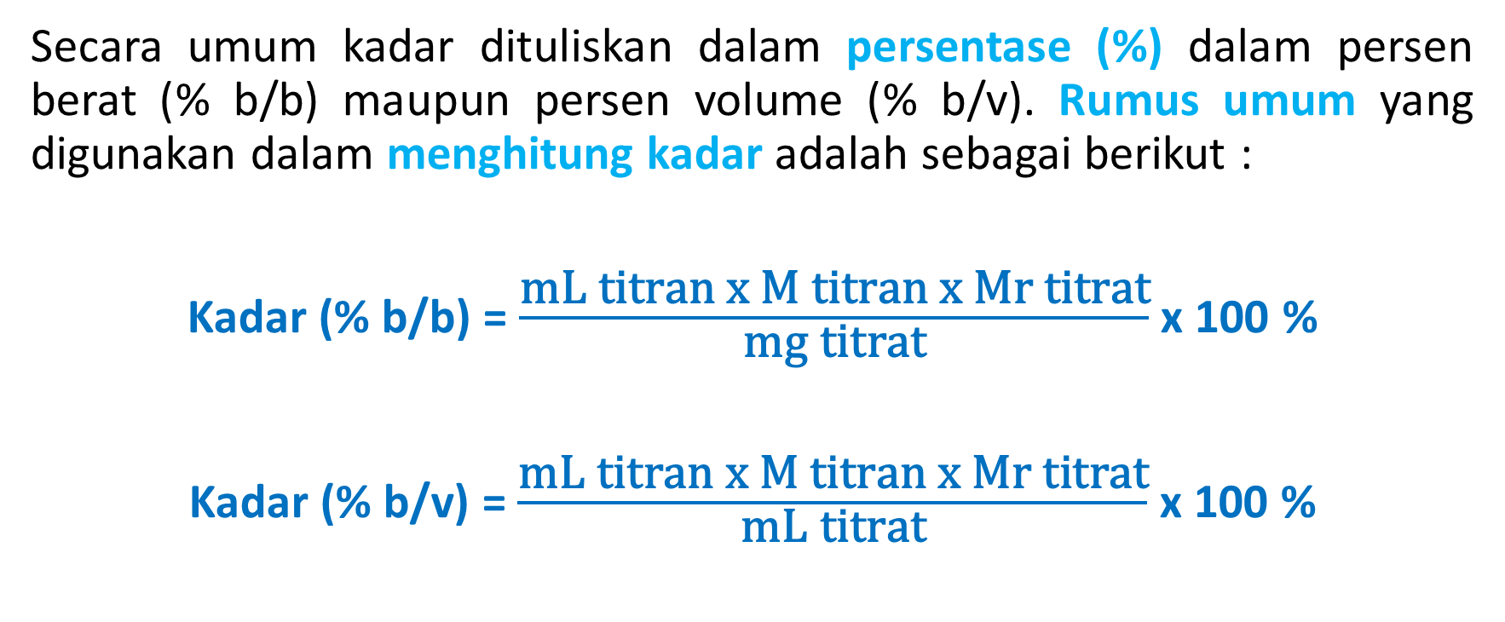
Perhitungan kadar
Secara umum kadar dituliskan dalam persentase (%) dalam persen berat (% b/b) maupun persen volume (% b/v). Rumus umum yang digunakan dalam menghitung kadar adalah sebagai berikut :
Kadar (% b/b) = $\frac{\text{mL} \text{titran} \text{x} \text{M} \text{titran} \text{x} \text{Mr} \text{titrat}}{\text{mg} \text{titrat}}$ x 100 %
Kadar (% b/v) = $\frac{\text{mL} \text{titran} \text{x} \text{M} \text{titran} \text{x} \text{Mr} \text{titrat}}{\text{mL} \text{titrat}}$ x 100 %

Slide 17

Sebanyak 250 mg sampel yang mengandung asam salisilat (Mr : 138,12 g/mol) dilarutkan dalam etanol 95 % dan dititrasi dengan NaOH 0,1 M dan dibutuhkan NaOH sebanyak 12,56 mL. Berapa kadar asam salisilat dalam sampel?

Slide 18
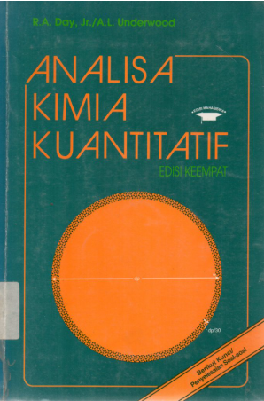
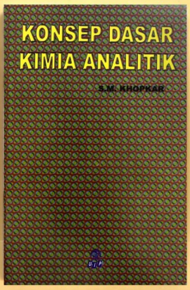
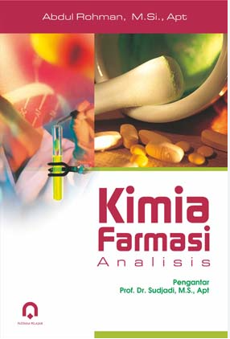
Referensi

Slide 19
Terima kasih

